Slide 1







CHÀO MỪNG CÁC EM ĐẾN VỚI TIẾT HỌC MÔN ÂM NHẠC!

Slide 2










KHỞI ĐỘNG
Các em hãy nghe một số trích đoạn ca khúc sau:
Đội ca
Hành khúc Đội
thiếu niên Tiền phong
Ru con mùa đông
Cho con
Sau khi nghe 4 đoạn trích trên, em hãy nêu cảm nhận của mình về giai điệu của các bài hát.

Slide 3



TIẾT 12
Thường thức âm nhạc:
Giới thiệu một số thể loại ca khúc
Ôn tập: Bài đọc nhạc số 2 –
Bài hát Nhớ ơn thầy cô

Slide 4



1. Tìm hiểu một số thể loại ca khúc
HOẠT ĐỘNG NHÓM
Nhiệm vụ: Mỗi nhóm tìm hiểu một thể loại ca khúc về các đặc điểm chính:
Khái niệm – Giai điệu.
Nội dung phản ảnh.
Một số ca khúc tiêu biểu.
Nhóm 1:
Ca khúc hành khúc
Nhóm 2:
Ca khúc trữ tình
Nhóm 4:
Ca khúc nghi lễ, nghi thức
Nhóm 3:
Ca khúc hát ru

Slide 5

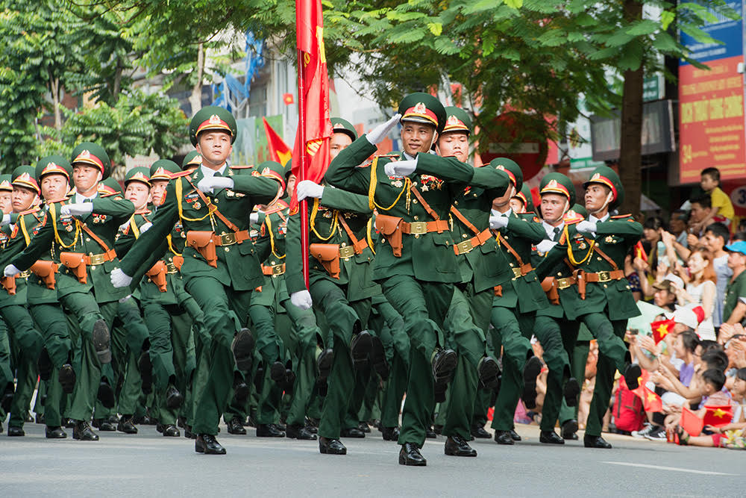


a) Ca khúc hành khúc
Khái niệm: là những ca khúc có nhịp độ vừa phải hoặc hơi nhanh, phù hợp với bước đi.
Giai điệu: hùng tráng, khoẻ khoắn.
Nội dung: lời ca có khi như lời kêu gọi, hiệu triệu, thúc giục.
Bài hát tiêu biểu: Hành khúc Đội thiếu niên Tiền phong Hồ Chí Minh (Phong Nhã), Tiến bước dưới quân kì (Doãn Nho), Năm anh em trên một chiếc xe tăng (Nhạc: Doãn Nho)

Slide 6
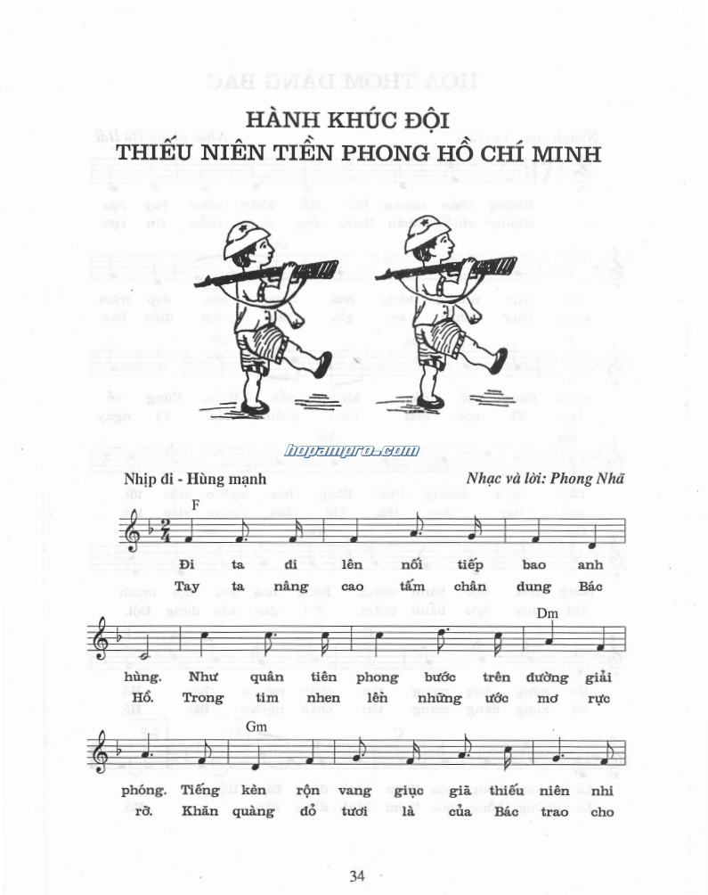
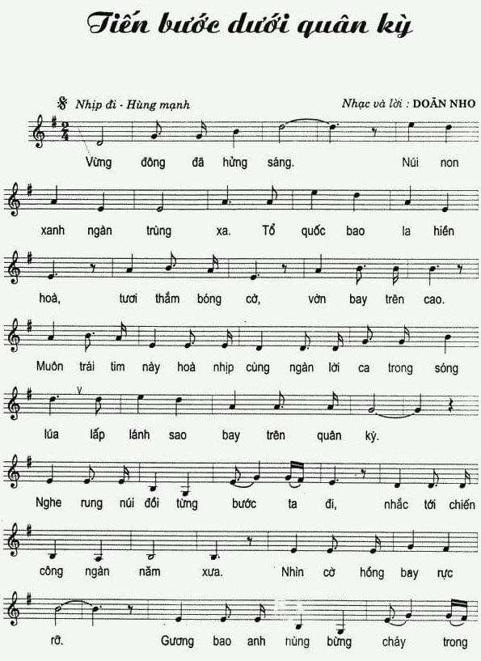
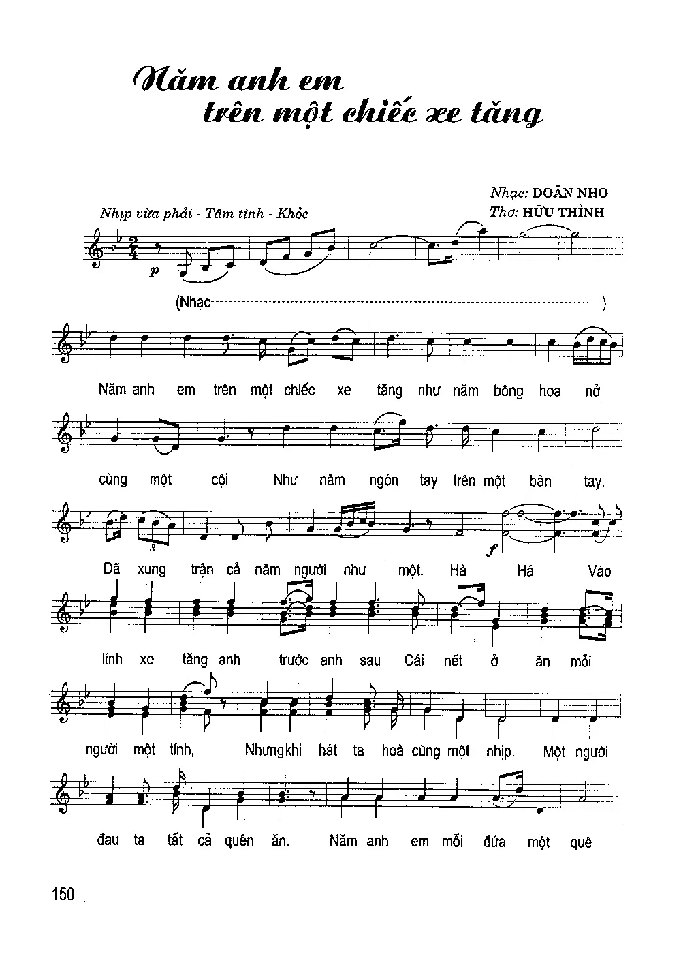
Một số ca khúc hành khúc

Slide 7
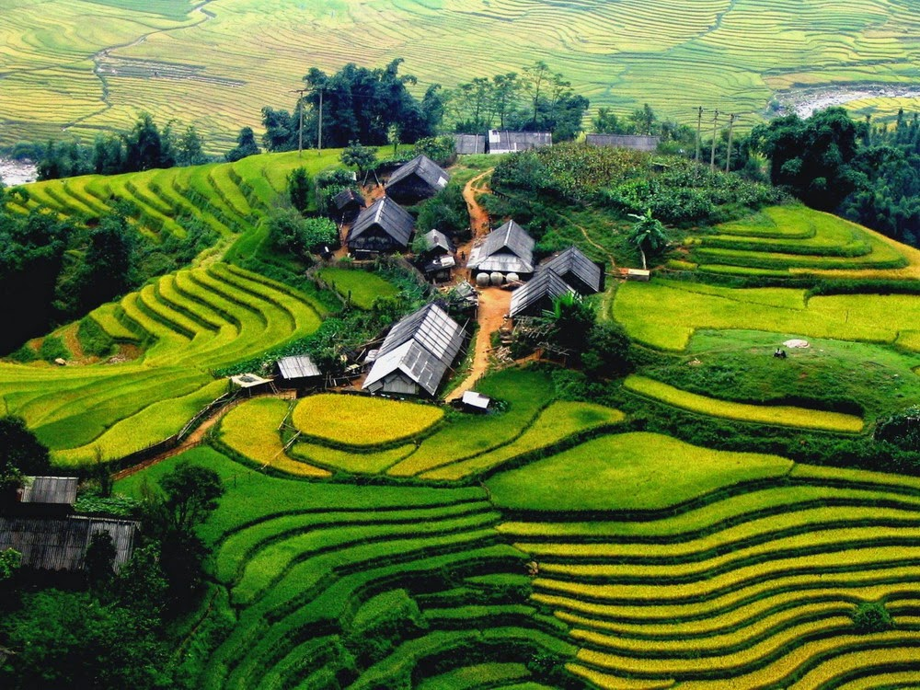
b) Ca khúc trữ tình
Khái niệm: là những bài hát giàu tình cảm.
Giai điệu: nhẹ nhàng, tha thiết.
Nội dung: đề cập đến tình yêu quê hương đất nước, con người
Bài hát tiêu biểu: Việt Nam quê hương tôi (Đỗ Nhuận), Cho con (Phạm Trọng Cầu), Thuyền và biển (Phan Huỳnh Điểu), Tình ca (Hoàng Việt),...

Slide 8
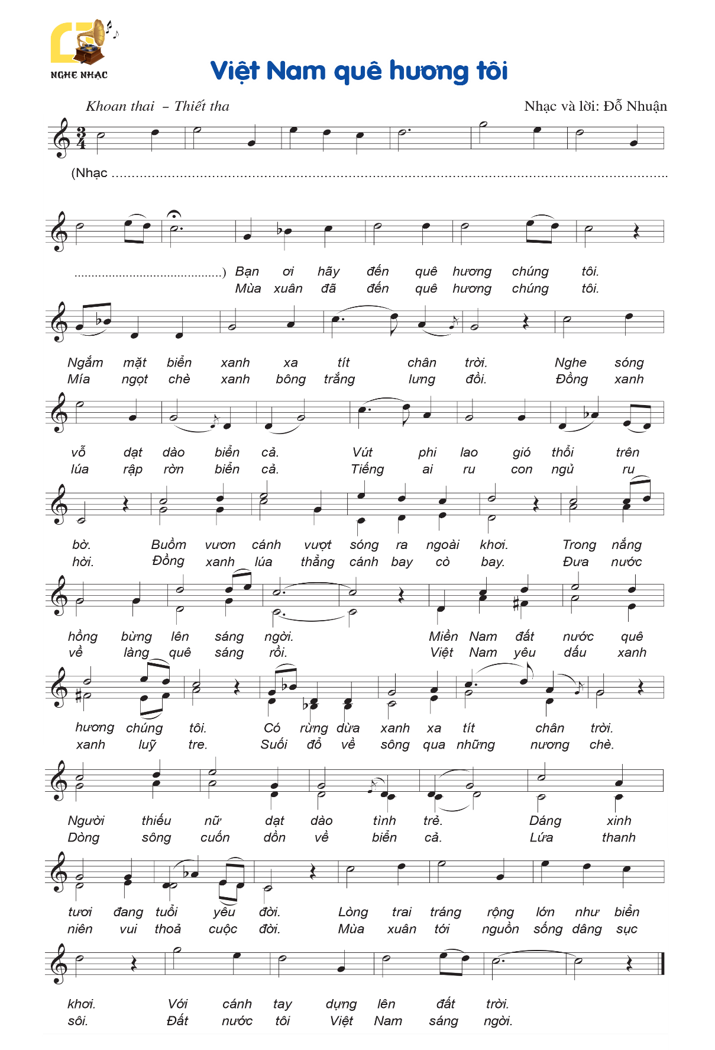
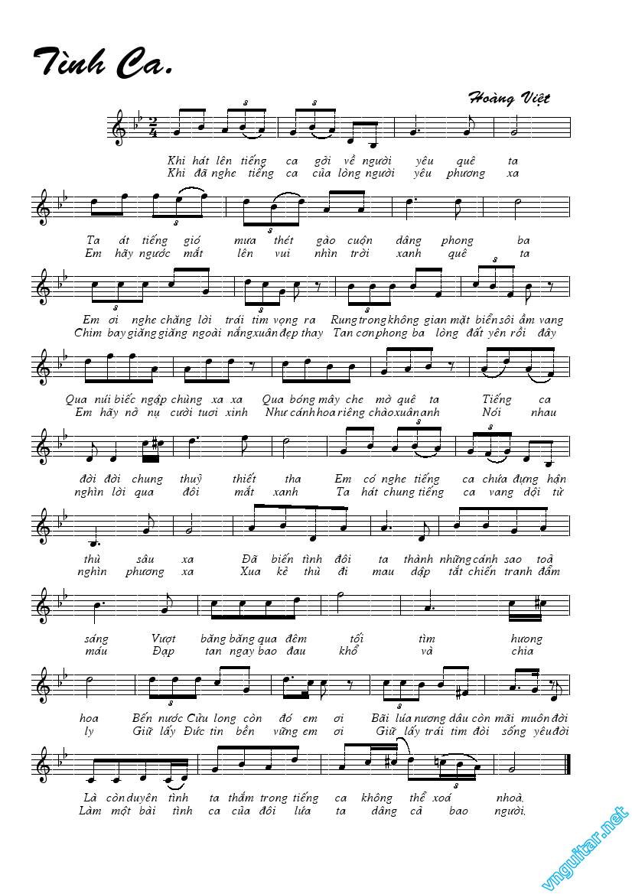
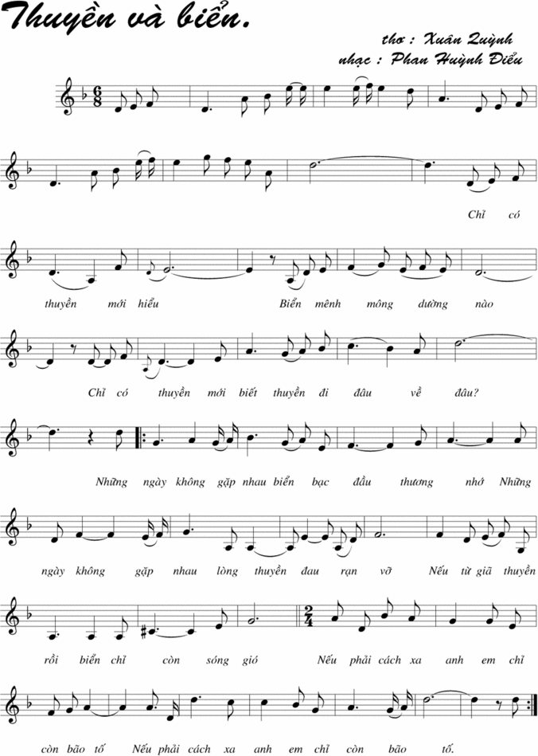
Một số ca khúc trữ tình

Slide 9
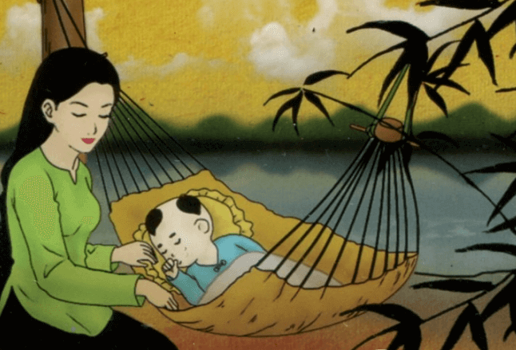
c) Ca khúc hát ru
Khái niệm: là những tác phẩm có giai điệu nhẹ nhàng, tha thiết
Nội dung: nói về tình cảm mẹ con.
Bài hát tiêu biểu: Mẹ yêu con (Nguyễn Văn Tý), Lời ru trên nương (Trần Hoàn - Nguyễn Khoa Điềm), Ru Con mùa đông (Đặng Hữu Phúc), Từ trên đỉnh núi (Nguyên Nhung),...
Thường được biểu diễn với hình thức đơn ca nữ.

Slide 10
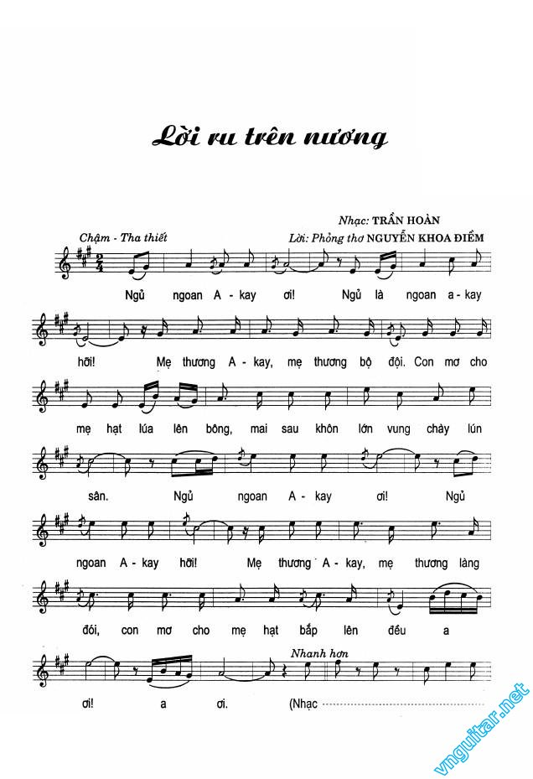
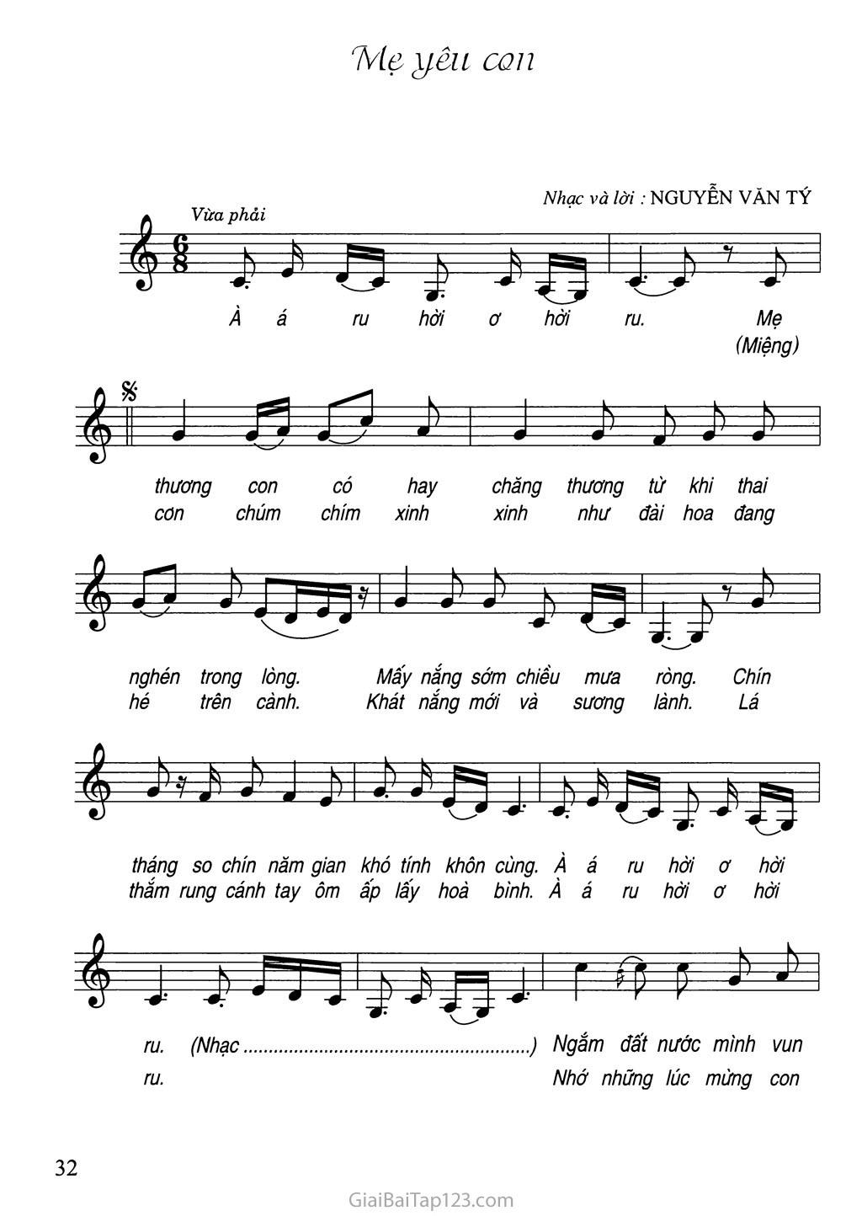
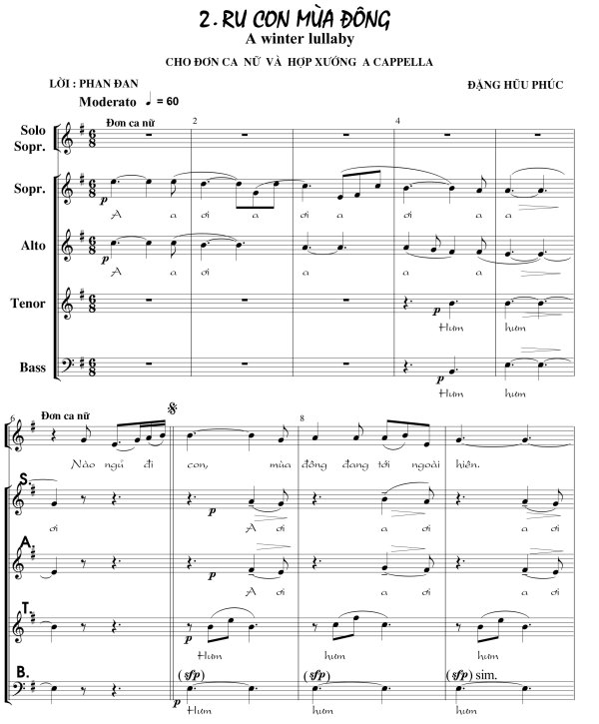
Một số ca khúc hát ru

Slide 11
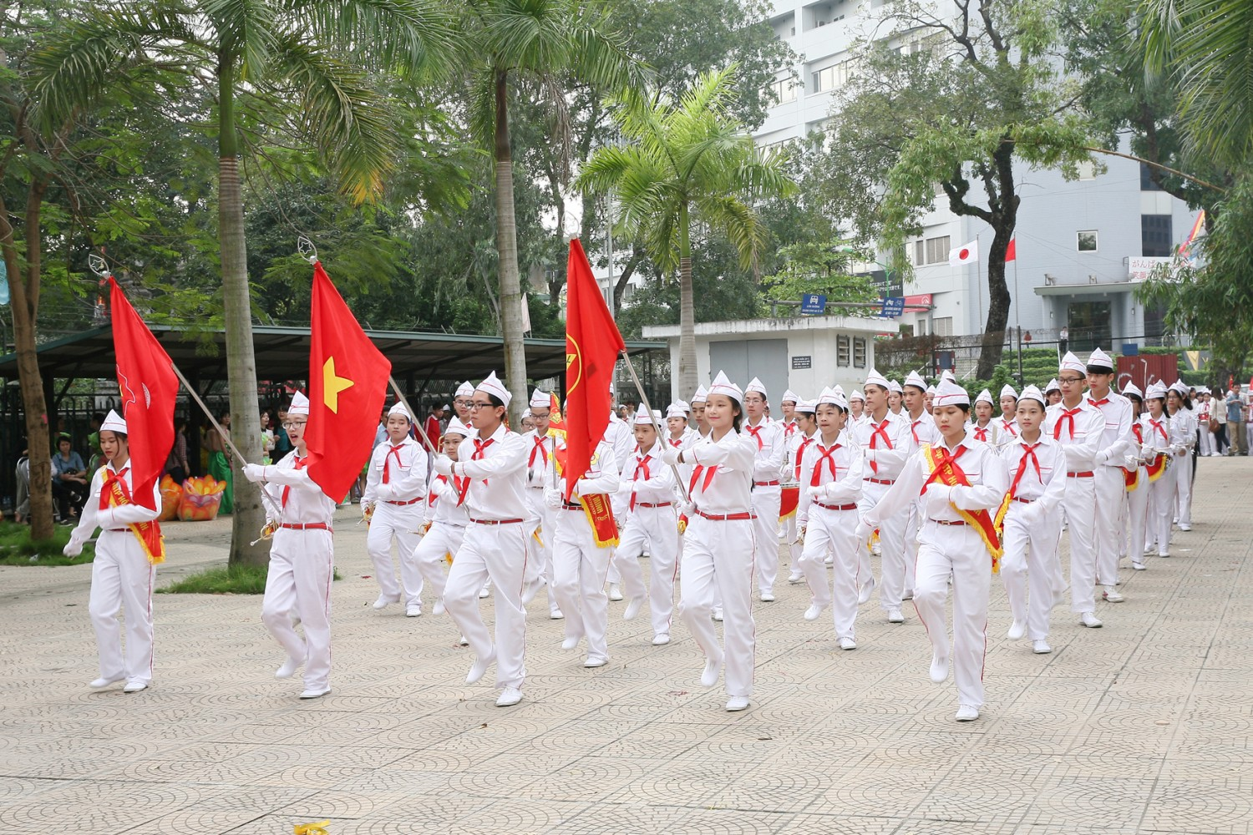
d) Ca khúc nghi lễ, nghi thức
Khái niệm: Là thể loại ca khúc thể hiện sự nghiêm trang.
Nội dung: thường dùng trong lễ chào cờ, nghi thức Đội thiếu niên Tiền phong Hồ Chí Minh hoặc bài hát riêng của một tổ chức, đoàn thể.
Bài hát tiêu biểu: Quốc ca Việt Nam (Văn Cao), Đội ca (Phong Nha), Thanh niên làm theo lời Bác (Hoàng Hoà), Hành khúc Hội khoẻ Phù Đổng (Văn Dung),...

Slide 12
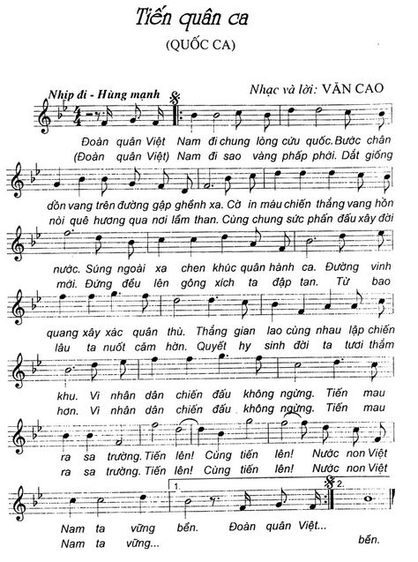
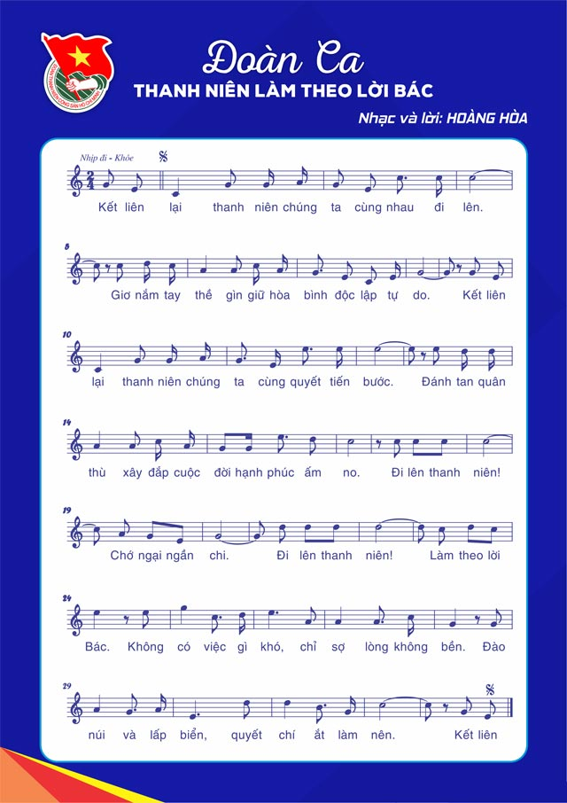
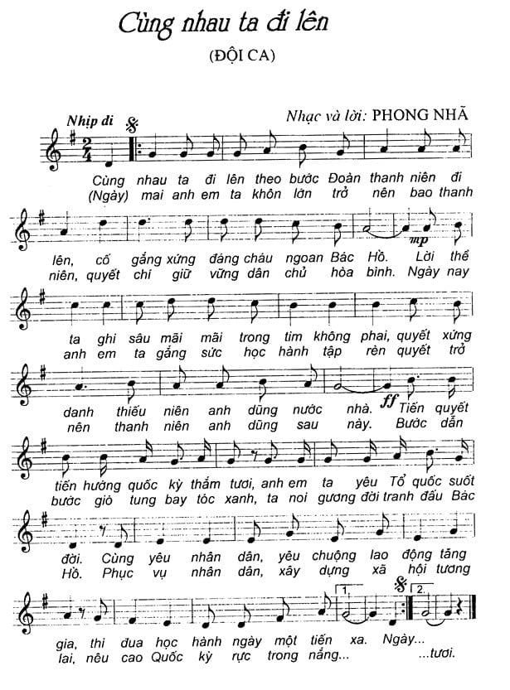
Một số ca khúc nghi lễ, nghi thức

Slide 13



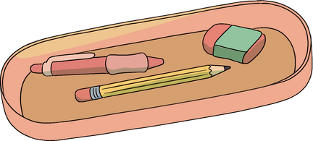
Kết luận
Sự phân chia thể loại ca khúc chỉ mang tính chất tương đối bởi vì ngay trong một bài cũng có thể vừa mang tính chất của thể loại này, vừa mang tính chất, nội dung của thể loại kia.

Slide 14
TRÒ CHƠI
NGHE GIAI ĐIỆU ĐOÁN TÊN BÀI HÁT
Luật chơi: Chia lớp thành 4 nhóm. Các em hãy lắng nghe một số trích đoạn bài hát thuộc các thể loại ca khúc vừa tìm hiểu, sau đó đoán tên và thể loại của bài hát đó. Nhóm nào có thành viên giơ tay nhanh nhất thì sẽ giành được quyền trả lời câu hỏi.
Nếu trả lời đúng sẽ được 1 điểm.
Nếu nhóm không đoán được tên bài hát, có thể đoán được thể loại bài hát thì sẽ được 0.5 điểm.
Nếu nhóm trả lời sai cả tên ca khúc và thể loại sẽ không có điểm.

Slide 15

#1
#2
#3
#4
#5
Đoàn ca
Cho con
Đội ca
Hành khúc Đội Thiếu niên tiền phong HCM
Lời ru trên nương
Ca khúc nghi lễ, nghi thức
Ca khúc trữ tình
Ca khúc nghi lễ, nghi thức
Ca khúc
hành khúc
Ca khúc hát ru
#6
#7
#8
#9
#10
Mẹ yêu con
Năm anh em trên một chiếc xe tăng
Tiến bước dưới quân kỳ
Tiến quân ca
Việt Nam quê hương tôi
Ca khúc hát ru
Ca khúc
hành khúc
Ca khúc
hành khúc
Ca khúc nghi lễ, nghi thức
Ca khúc trữ tình
Notes:
Nhấn vào số để hiện đáp án.

Slide 16
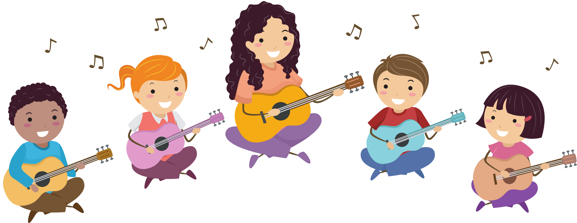
LUYỆN TẬP
1) Ôn tập bài hát Nhớ ơn thầy cô
Các em hãy hát lại bài hát Nhớ ơn thầy cô kết hợp vỗ tay theo phách

Slide 17

Các em hãy hát lại bài hát Nhớ ơn thầy cô theo hình thức lĩnh vướng, hòa giọng
Hát theo hình thức
Lĩnh xướng:
Nhóm 1: Về lại trường xưa ... vọng mãi.
Nhóm 2: Con nhớ ... phương trời.
Hòa giọng: Bây giờ ... vang tiếng cô thầy.

Slide 18
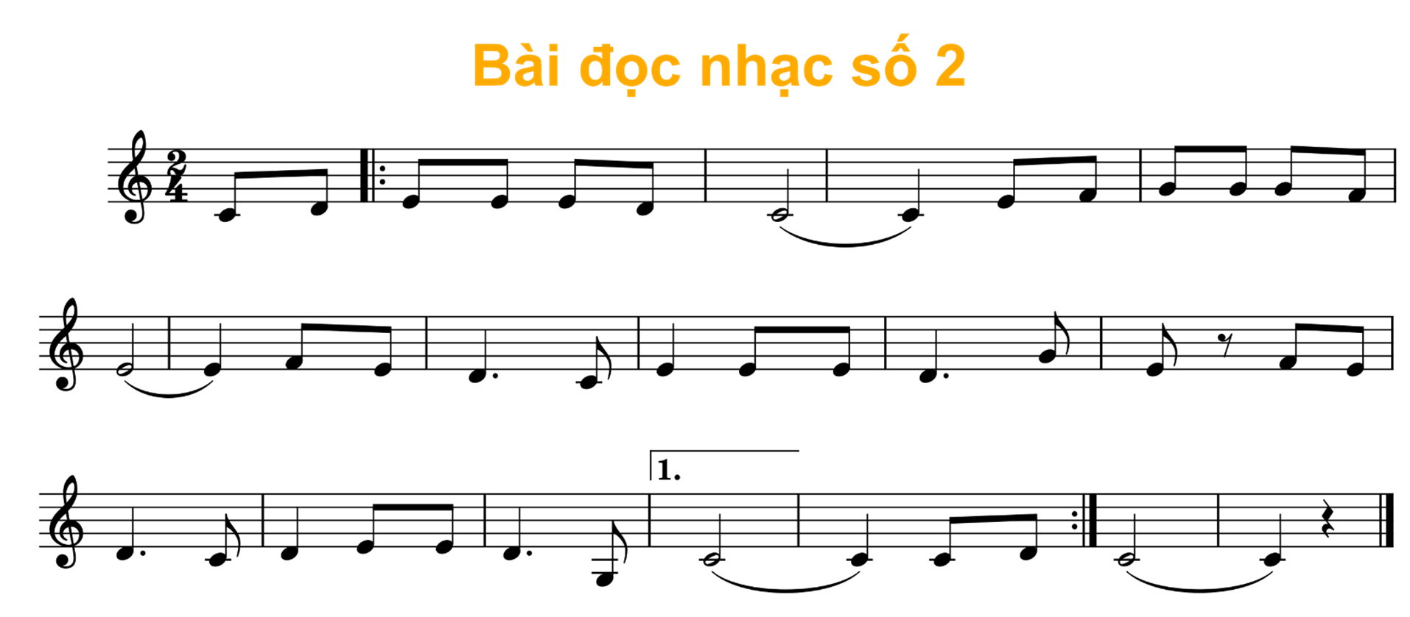
Các em hãy ôn luyện và biểu diễn đọc nhạc kết hợp gõ đệm theo phách, nhịp, hoặc đánh nhịp
Đồ Rê Mi Mi Mi Rê Đồ Mi Pha Son Son Son Pha
Mi Pha Mi Rê Đồ Rê Mi Mi Rê Son Mi Pha Mi
Rê Đô Rê Mi Mi Rê Son Đô Đô Rê Đô

Slide 19
2) Ôn tập Bài đọc nhạc số 2
Các em hãy lắng nghe Bài đọc nhạc số 2 và đọc nhẩm theo bài.
Đồ Rê Mi Mi Mi Rê Đồ Mi Pha Son Son Son Pha
Mi Pha Mi Rê Đồ Rê Mi Mi Rê Son Mi Pha Mi
Rê Đô Rê Mi Mi Rê Son Đô Đô Rê Đô

Slide 20

VẬN DỤNG
Mỗi nhóm chọn một bài hát thuộc thể loại ca khúc nhóm mình yêu thích để biểu diễn cho các hoạt động trong và ngoài nhà trường
Trong các thể loại ca khúc, em thích nhất thể loại nào? Vì sao?

Slide 21
HƯỚNG DẪN VỀ NHÀ
Luyện tập, hoàn thiện bài hát, Bài đọc nhạc số 1 dưới các hình thức đã học để trình diễn trong tiết Vận dụng – Sáng tạo
Hoàn thành Bài đọc nhạc số 2 và bài hát tự chọn trong phần Thường thức âm nhạc.

Slide 22
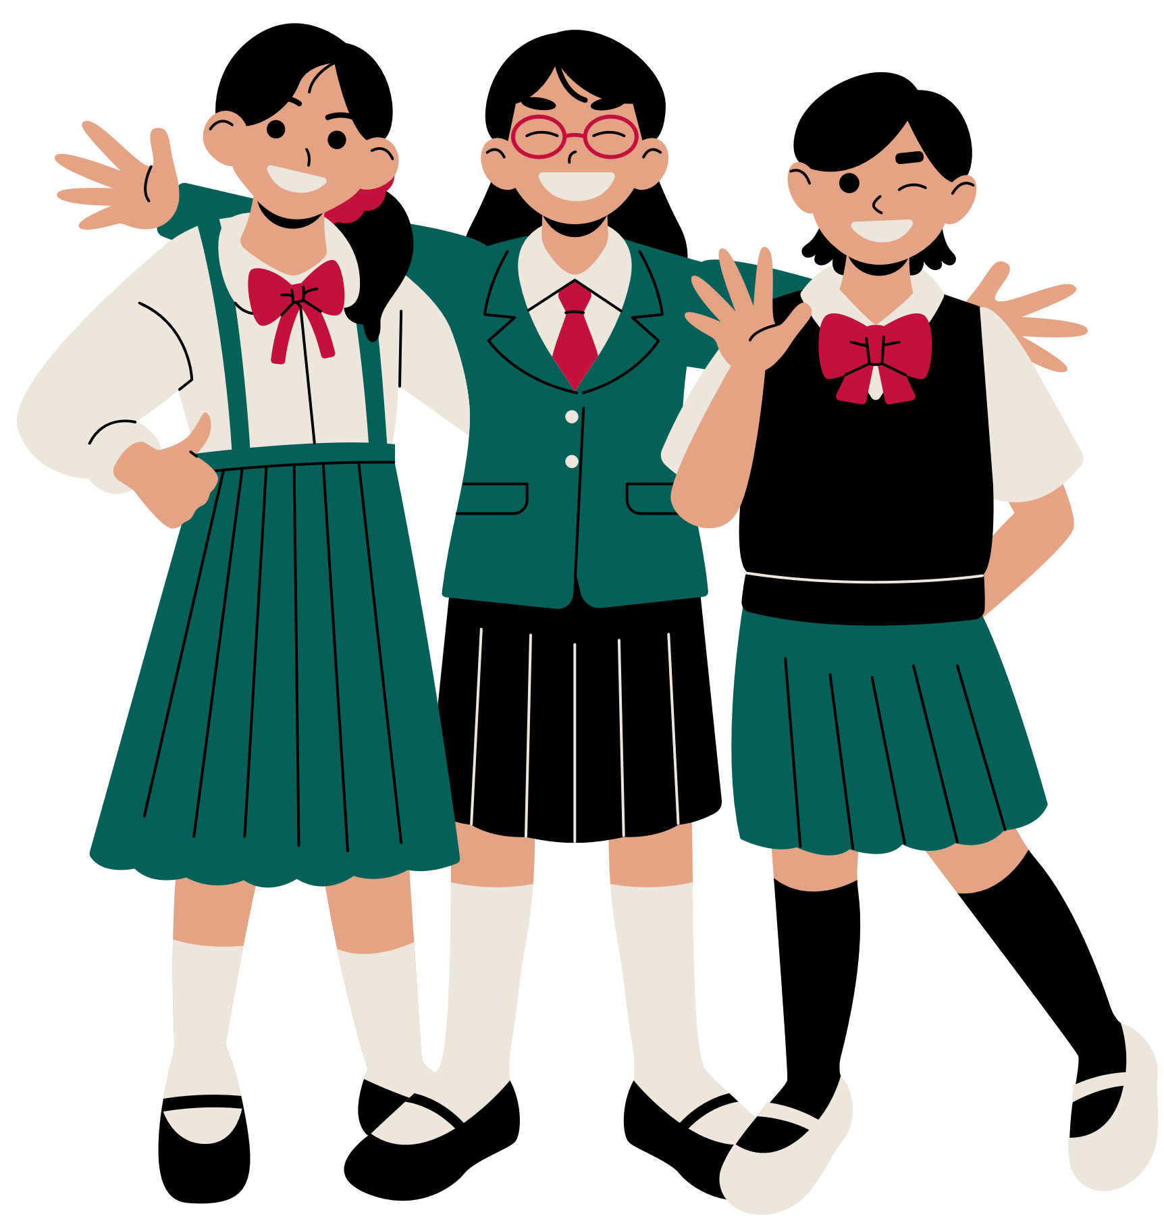

CẢM ƠN CÁC EM
ĐÃ LẮNG NGHE BÀI GIẢNG!
HẸN GẶP LẠI

